Slide 1
Osobnost člověka
Co je to osobnost?
Notes:
Tato prezentace je zaměřena na uvedení pojmů osobnost člověka z hlediska psychologie. Žáci se seznámí s faktory, které ovlivňují osobnost člověka a rozliší jejich příklady, seznámí se různými pojetími termínu osobnost i s různým členěním.

Slide 2
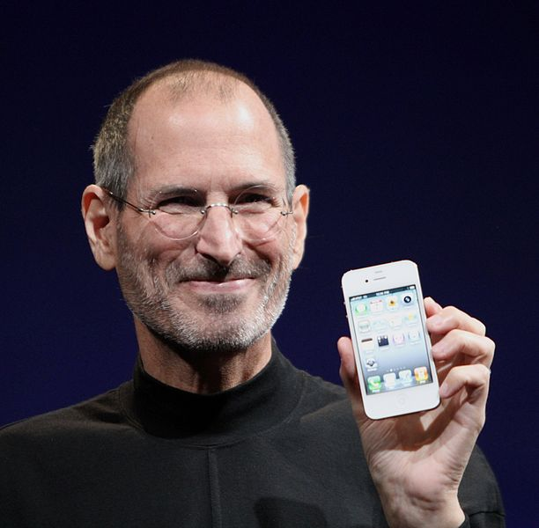
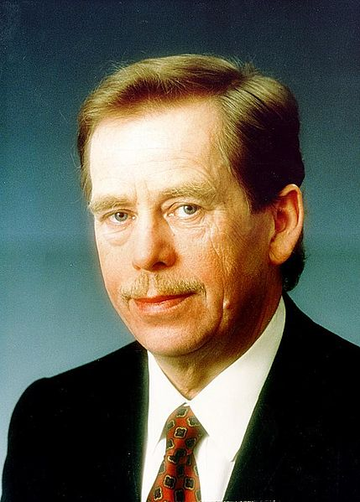
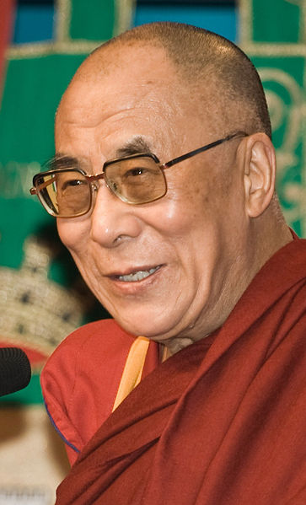
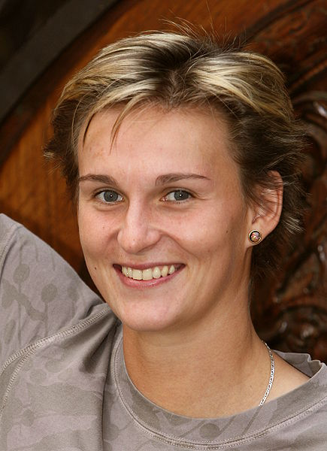
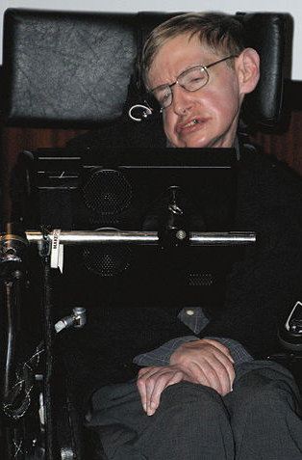
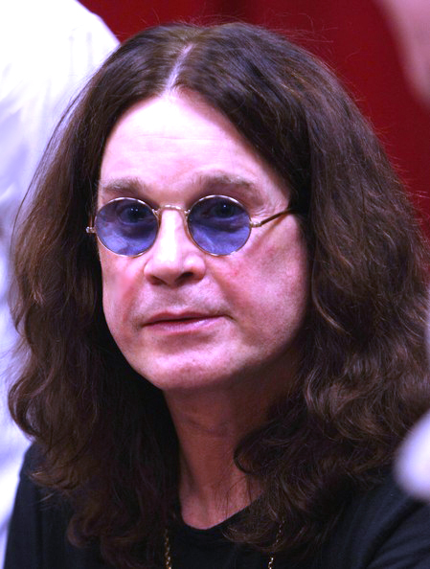
Kdo je podle vás „osobnost“?
Notes:
Brainstorming.
Otázky:
Jak chápeme pojem osobnost? Kdo je osobnost?
Zdroje obrázků:
YOHE, Matthew. Wikipedia.com [online]. [cit. 25.9.2012]. Dostupný na WWW: <http://en.wikipedia.org/wiki/File:Steve_Jobs_Headshot_2010-CROP.jpg>.
GALUZZI, Luca. Wikipedia.com [online]. [cit. 25.9.2012]. Dostupný na WWW: <http://en.wikipedia.org/wiki/File:Dalai_Lama_1430_Luca_Galuzzi_2007crop.jpg>.
NOVÁK, Petr. Wikipedia.com [online]. [cit. 25.9.2012]. Dostupný na WWW: <http://en.wikipedia.org/wiki/File:Barbora_Spotakova.jpg>.
AUTOR NEZNÁMÝ.. Wikipedia.com [online]. [cit. 25.9.2012]. Dostupný na WWW: <http://en.wikipedia.org/wiki/File:OzzyChangingHands02-20-2010.jpg>.
AUTOR NEZNÁMÝ.. Wikipedia.com [online]. [cit. 25.9.2012]. Dostupný na WWW: <http://en.wikipedia.org/wiki/File:Vhavel.jpg>.
AUTOR NEZNÁMÝ. Wikipedia.com [online]. [cit. 25.9.2012]. Dostupný na WWW: <http://en.wikipedia.org/wiki/File:Stephen_Hawking_050506.jpg>.

Slide 3
Osobnost člověka
Osobnost člověka je uspořádaný systém psychických a fyziologických funkcí jedince, které jsou v neustálé interakci s prostředím. (Denglerová, 2009)
Osobnost je celek duševního života člověka. (Hartl, 2000)
Osobnost je dynamická organizace psycho-fyzických systémů v jedinci, která určuje jeho adaptaci na prostředí a jeho charakteristické způsoby chování a prožívání. (Allport, 1937 v Hartl, 2000)
Tento systém má cíl, směřuje k seberealizaci jedince.

Slide 4
Zamyslete se. Své odpovědi zdůvodněte.
Podle některých teorií se člověk stává osobností už ve velmi nízkém věku. Odhadněte v kolika letech.
V jakém období vývoje člověka se odehrává nejprudší rozvoj osobnosti?
Notes:
Aktivita:
Žáci pracují ve skupinách po 3-4, diskutují nad možnými odpověďmi. Pro své tvrzení musí najít aspoň tři argumenty.
Řešení:
Ve 3 letech – vzniká vědomí vlastního já (co jsem já a co ostatní) a vůle (já chci)
v dětství – velký vliv výchovných chyb v dětství na rozvoj osobnosti
Zdroj obrázků: Galerie MS Office

Slide 5
Co ovlivňuje lidskou osobnost?
Biologické faktory – temperamentové vlastnosti, inteligence, vlohy, vitalita, dědičnost
Vliv sociálního prostředí – výchova v rodině a škole, charakter, schopnosti
Vliv kulturního prostředí – cesta k ideálnímu já, duchovní hodnoty, morálka
Třetí faktor lze významně ovlivnit sebereflexí a sebevýchovou.

Slide 6
Rozhodněte, do jaké skupiny determinantů patří následující faktory:
vzteklost
hudební sluch
lhaní
víra v Boha
klidné jednání
uzavřenost
znalost angličtiny
zodpovědnost
otec alkoholik
krádeže
pracovitost
smysl pro řád
sportovně založená rodina
poslušnost
Notes:
Řešení:
Biologické – vzteklost, hudební sluch, klidné jednání, uzavřenost, pracovitost,
Sociální – lenost (charakter), znalost angličtiny, otec alkoholik, smysl pro řád, sportovně založená rodina
Kulturní – víra v Boha, lhaní, zodpovědnost, krádeže, poslušnost
Zdroj obrázků: Galerie MS Office

Slide 7
Tělo a osobnost
Lidské tělo je součástí osobnosti.
Existuje souvislost mezi psychickými vlastnostmi člověk a jeho tělem?
Jsou tlustí lidé veselejší a hubení labilnější?
Jsou svalovci nechápavější a blondýnky hloupější?
Notes:
Poznámka:
Otázky v úkolu jsou příklady stereotypů.

Slide 8
Teorie Ernsta Kretschmera
(1888-1964)
Kretschmer spojoval rozdíly ve stavbě těla s psychickými vlastnostmi člověka. Odlišil 3 typy:
1) pyknik 2) atlet 3) astenik
Do jakého typu patříte?
Notes:
Poznámka:
Pyknik má spíše větší objem břicha a hrudníku, obtloustlejší postavu. Může mít spíše sklony k maniodepresivním poruchám.
Atlet je typický robustní postavou s nadměrně vyvinutou svalovou hmotou. Většinou jsou náchylní k psychickým poruchám.
Astenický typ má štíhlejší, vyšší postavu. Mají sklon ke schizofrenním poruchám.
Zdroj obrázků: Galerie MS Office

Slide 9
Jaké charakterové vlastnosti přiřadil Kretschmer jednotlivým typům?
citlivý, labilní, vztahovačný
lhostejný, pasivní, netečný
veselý, společenský, aktivní
pyknik atlet astenik
C
B
A
Notes:
Poznámka:
Pyknik má spíše větší objem břicha a hrudníku, obtloustlejší postavu. Může mít spíše sklony k maniodepresivním poruchám.
Atlet je typický robustní postavou s nadměrně vyvinutou svalovou hmotou. Většinou jsou náchylní k psychickým poruchám.
Astenický typ má štíhlejší, vyšší postavu. Mají sklon ke schizofrenním poruchám.
Zdroj obrázků: Galerie MS Office

Slide 10
Model Big Five
Vytváří model pěti hlavních dimenzí osobnosti člověka, které jsou na sobě nezávislé.
inteligence – zvídavost, originalita, intelekt, kreativita, otevřenost novým nápadům
svědomitost – organizovanost, systematičnost, přesnost, cílevědomost, závislost
extroverze – společensky aktivní
přívětivost – tolerance, citlivost, vnímavost, důvěra, milé chování, přívětivost
stabilita – úzkostlivost, náladovost, vznětlivost

Slide 11
Vzpomenete-li na teorie učení, jakou mnemotechnickou pomůcku byste mohli použít na naučení těchto 5 pojmů?
inteligence
svědomitost
extroverze
přívětivost
stabilita
Test typologie osobnosti podle modelu Big Five můžete vyzkoušet online na: http://www.outofservice.com/bigfive/
Openness
Conscientiousness
Extraversion
Agreeableness
Neuroticism
Notes:
Poznámka:
Test typologie osobnosti je v angličtině.
Zdroj obrázků: Galerie MS Office

Slide 12
Citace
HARTL, Pavel a Helena HARTLOVÁ. Psychologický slovník. Vyd. 1. Praha: Portál, 2000, 774 s. ISBN 80-717-8303-X.
DENGLEROVÁ, Denisa. Společenské vědy pro střední školy. Vyd. 1. Brno: Didaktis, c2009, 83 s. ISBN 978-807-3581-442.
DENGLEROVÁ, Denisa a Jan DVOŘÁK. Společenské vědy pro 1. ročník středních škol. Vyd. 1. Brno: Didaktis, c2009, 3 sv. ISBN 978-80-7358-146-6.
DOLEŽALOVÁ, Ladislava a Marie VLKOVÁ. Občanský a společenskovědní základ. Vyd. 1. Kralice na Hané: Computer Media, 2010, 72 s. ISBN 978-80-7402-060-5.
Zdroj obrázků:
Galerie MS Office
YOHE, Matthew. Wikipedia.com [online]. [cit. 25.9.2012]. Dostupný na WWW: <http://en.wikipedia.org/wiki/File:Steve_Jobs_Headshot_2010-CROP.jpg>.
GALUZZI, Luca. Wikipedia.com [online]. [cit. 25.9.2012]. Dostupný na WWW: <http://en.wikipedia.org/wiki/File:Dalai_Lama_1430_Luca_Galuzzi_2007crop.jpg>.
NOVÁK, Petr. Wikipedia.com [online]. [cit. 25.9.2012]. Dostupný na WWW: <http://en.wikipedia.org/wiki/File:Barbora_Spotakova.jpg>.
AUTOR NEZNÁMÝ.. Wikipedia.com [online]. [cit. 25.9.2012]. Dostupný na WWW: <http://en.wikipedia.org/wiki/File:OzzyChangingHands02-20-2010.jpg>.
AUTOR NEZNÁMÝ.. Wikipedia.com [online]. [cit. 25.9.2012]. Dostupný na WWW: <http://en.wikipedia.org/wiki/File:Vhavel.jpg>.
AUTOR NEZNÁMÝ. Wikipedia.com [online]. [cit. 25.9.2012]. Dostupný na WWW: <http://en.wikipedia.org/wiki/File:Stephen_Hawking_050506.jpg>.

